Slide 1
Организация работы в малых группах на уроке иностранного языка
Константинова Нина Анатольевна
кандидат филологических наук, доцент

Slide 2
Одна из задач урока иностранного языка - обеспечение активизации коммуникативной деятельности учащихся. Речевая активность достигается благодаря групповым формам работы (Е.И. Пассов).
Плюсы работы в группе:
самостоятельный поиск знаний;
увеличивается время пребывания каждого ученика в иноязычной среде;
сокращается время на формирование навыков и развитие умений по сравнению с индивидуальным обучением.
обеспечивается непрерывное речевое взаимодействие.

Slide 3
способствует сплочению коллектива
воспитывает толерантность, уважение к другой точке зрения. Представители других групп могут активно участвовать в обсуждении услышанного, дополнять, уточнять, исправлять ответы одноклассников.
развиваются общеучебные умения: умение слушать, соблюдать определенный порядок обсуждения, аргументировать свое согласие и несогласие, делать выводы, обобщать сказанное;
развиваются компенсаторные умения: использование лексического перефраза, замена сложных грамматических конструкций на более употребительные, умение пользоваться невербальными средствами общения.

Slide 4
упрощается процедура контроля: вместо 14 письменных работ или устных высказываний учащихся достаточно выслушать три-четыре групповых отчета.
реализуются здоровьесберегающие технологии, так как групповая работа предполагает движение, смену позиции.

Slide 5
Минусы групповой работы:
большая наполняемость группы (до 18-20 человек) и
боязнь беспорядка на уроке;
отсутствие возможности перестановки мебели
и свободного перемещения учащихся по классу;
учитель не успевает проконтролировать все группы;
учителю приходится самому разрабатывать и готовить раздаточный материал;
низкий уровень языковой подготовки учащихся, использование ими родного языка при обсуждении заданий;
разный темп работы: одни учащиеся выполняют задание раньше и начинают мешать другим.

Slide 6
Рекомендации
Группы должны быть не более 5 человек.
Желательно, чтобы в каждой группе был хотя бы один сильный лидер, который сможет выполнять роль консультанта.
Четко объяснять задание, чтобы учащиеся поняли, что им предстоит сделать.
Регламентировать время выполнения задания.
Не затягивать работу в группах.

Slide 7
Для тех учащихся, которые раньше заканчивают выполнение задания, следует приготовить дополнительные вопросы.
Выслушивать мнение представителей каждой группы.
При комментировании и оценке сделать акцент на наиболее удачных моментах в общении:
правильно подобранный языковой материал;
лексическое наполнение высказывания;
разнообразие грамматических форм;
использование жестов, интонации, эмоционального фона.
Разобрать типичные ошибки.

Slide 8
10 идей для групповой работы,
которые помогут сделать
Ваши уроки разнообразными

Slide 9
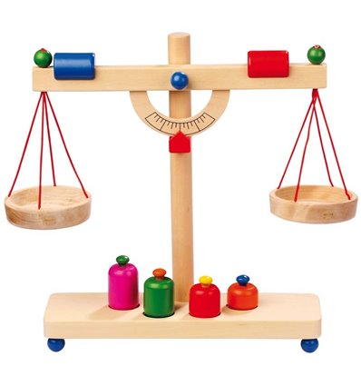
1. Сколько ... весит? (3-4 классы)
Учащиеся получают картинки с изображением
предметов из повседневной жизни, вес которых
они должны оценить и записать (индивидуальная работа).
Затем оценки сравниваются с партнером и при необходимости корректируются (парная работа).
Затем формируются случайные группы, и соответствующая команда обсуждает результаты, которые проверяются на весах (групповая работа).
Учащиеся могут придумать дополнительные задания для других групп.

Slide 10
2. Групповая викторина (2-7 классы)
Учащиеся работают с текстом и готовят викторину
на основе того, что они узнали.
Все ученики сначала записывают для себя, какую
информацию они узнали по теме (индивидуальная работа).
Затем формируются группы из двух человек, партнеры представляют друг другу свои идеи (парная работа).
Затем следует работа в группах по четыре человека. Каждому ученику отводится определенная роль: читатель, спрашивающий, наблюдатель.
Ученики читают текст, формулируют вопросы викторины для других групп, наблюдают за ответами.

Slide 11
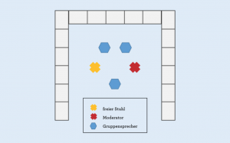
3. Fish-Bowl-Diskussion (10 – 11 классы)
Приём аквариума подходит для обмена и обсуждения результатов групповой работы.
Группа участников обсуждает тему во внутреннем круге, в то время как ученики во внешнем круге следят за обсуждением.

Slide 12
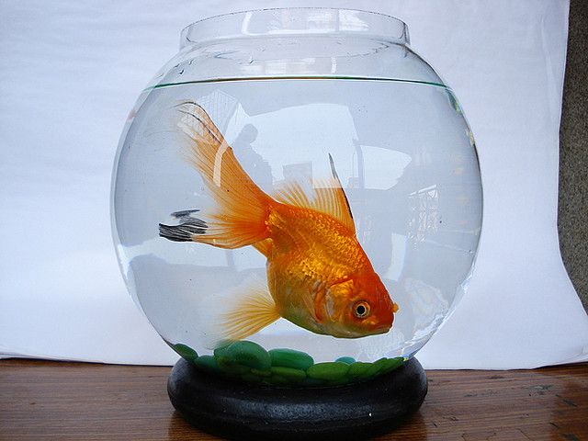
Обсуждение аквариума состоит из следующих шагов:
Класс делится на про и контра группы.
Группы садятся вместе и ищут аргументы.
Выбирается один/несколько спикеров группы.
Модератора должен быть беспристрастен.
Спикер группы, модератор и остальные
члены группы занимают свои места.
Представители групп представляют и отстаивают свои аргументы.
Остальные молча слушают. Если кто-то хочет принять участие в дискуссии из внешнего круга, садитесь на один из свободных стульев в «аквариуме с золотой рыбкой» и представляет свой аргумент.
Модератор завершает обсуждение.
Затем учитель задает конкретные вопросы по результатам раунда.

Slide 13
4. Gruppen-Puzzle (6 – 7 классы)
Общая тема разбивается на подтемы.
Класс делится на группы в зависимости от
количества подтем.
Группы получают материалы подтемы, которые
тематически дополняют друг друга.
Учащиеся знакомятся с подтемой как эксперты.
Затем моногруппы распадаются и образуют новую группу, в которой они должны собрать пазл темы.
Каждый эксперт объясняет свою тему другим членам группы.

Slide 14
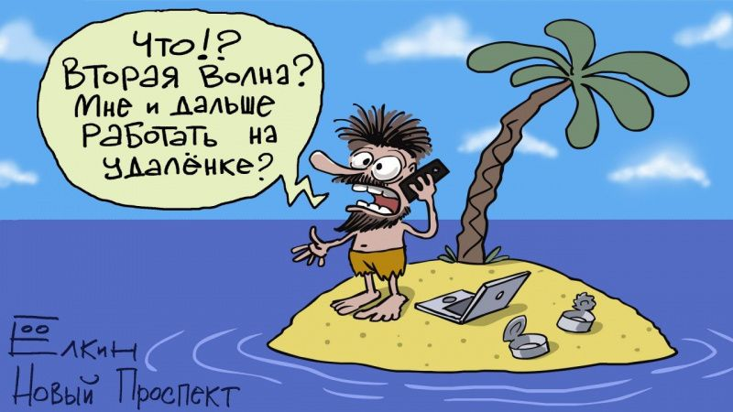
5. Karika-Tour (8 – 10 классы)
С помощью приёма Карика-Тур учащиеся получают представление о различных точках зрения на определенную тему.
В классе вешают 4-6 карикатур.
Учитель делит класс на группы.
Группы рассматривают каждую карикатуру в туре,
обсуждают ее, задают вопросы:
Как карикатурист видит эту тему?
Какая проблема решается?
Вопросы находятся в маршрутной ведомости, которую заполняет каждый член группы.
Каждые 2-3 минуты группы переходят к следующему изображению.
Когда каждая группа заканчивает тур, карикатуры снимаются.
Каждая группа обсуждает одну карикатуру.

Slide 15
6. Graffiti Steps (10 -11 классы)
С помощью Graffiti Steps мозговой штурм приходит
в групповую работу.
Большие листы бумаги размещаются на 3 партах
в классе. В середине каждого листа находится
вопрос или аспект общей темы.
За каждым столом собирается одна группа.
Как и в ходе мозгового штурма, каждый член группы записывает на большом листе свои идеи и мысли по определенной теме.
Через 3 минуты группа переходит к следующему столу, чтобы провести мозговой штурм по следующей теме.
Процесс продолжается до тех пор, пока каждая группа не вернется за свой первоначальный стол.
Оказавшись там, члены группы вместе просматривают комментарии на листе, суммируют, представляют классу.

Slide 16
7. Интервью
Цель: опросить как можно больше
членов группы с тем, чтобы выяснить
их мнение, ответы на поставленные вопросы.
Общие итоги опроса обсуждаются всеми
участниками группы. Вопросы готовятся заранее.
Этот прием является средством интенсивной речевой тренировки, так как, каждый ученик сможет сформулировать свой вопрос и дает несколько ответов на обращенные к нему вопросы.

Slide 17
8. Банк информации
Цель: обменяться информацией об актуальных событиях.
Каждый ученик получает на карточке краткую информацию о событии в стране или за рубежом.
Задача: за ограниченное количество времени сообщить каждому свою информацию/ расспросить о событии как можно большее число учащихся.
Слово предоставляется ученику, который сумел собрать наибольшее количество сообщений.

Slide 18
9. Поиск пары
Условие: в группе каждый ученик имеет
свою пару, о которой не догадывается и
которую должен найти, задавая вопросы.
Например: поиск «союзника в споре».
Каждый ученик получает карточку, на которой изложено мнение по обсуждаемой проблеме.
Задача: с помощью вопросов найти того, кто думает так же, как и он сам.

Slide 19
10. Координация действий
Цель: организовать между участниками общения
«обмен предметами». Каждый участник группы
получает карточку, на которой обозначен предмет,
а также то, что он хочет получить в результате обмена.
Карточки составляются таким образом, что прямой обмен осуществить невозможно. Необходимо попробовать несколько вариантов и через серию обменов получить желаемую вещь.
Например: 1. У тебя есть книга. Ты хочешь получить планшет.
2. У тебя есть мобильный телефон. Ты хочешь получить ноутбук.
По окончании участники рассказывают, как им удалось получить желаемую вещь.

Slide 20
Литература
Памятка для учителя по организации групповой работы. - URL: https://nougazprom.mskobr.ru/files/pamyatka_po_organizacii_gruppovoj_raboty.pdf (дата обращения 21.11.2020г.)

